Slide 1
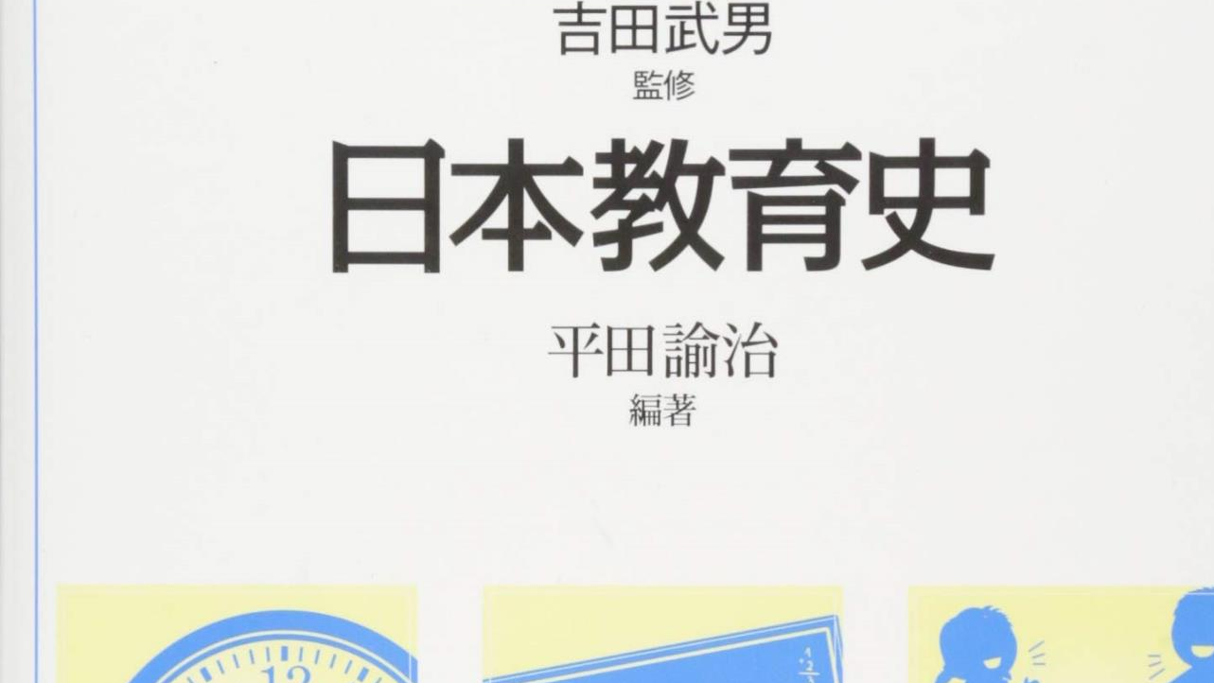
일본 교육과 문화의 모습 江戸時代 ~ 大正時代
22033410 국어교육과 이상윤

Slide 2
목차
01. 근세(에도)
02. 근대(메이지, 다이쇼)
03. 참고문헌

Slide 3
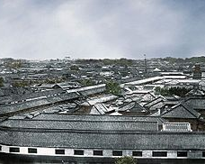
01. 근세
1.1 에도 시대 초 · 중기
1.2 에도 시대 후기

Slide 4
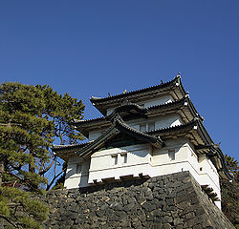
1.1 에도 시대 초 · 중기
존재하지 않음
자학자습(自學自習)
무사
(武士)
백성
(百姓)
서민
(町)

Slide 5
1.1 에도 시대 초 · 중기
겐로쿠 문화
삼국의 세계관
다양한 문화의 탄생

Slide 6
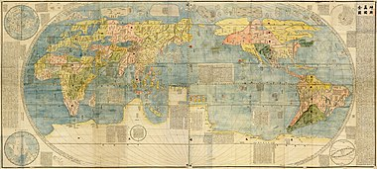
1.1 에도 시대 초 · 중기
다양한 문화의 탄생
문학
회화
가부키
해학 소설 각본
린파 토사파 스미요시파
에도 가마카타 오가타

Slide 7
1.1 에도 시대 초 · 중기
유학
산록소행
이등인재
적생조래적 고학파

Slide 8
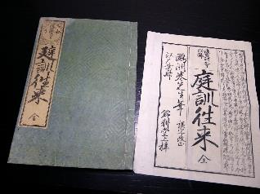
1.1 에도 시대 초 · 중기
유학
왕래물
국진
명자진
‘왕래물’ 중 하나인 정훈왕래

Slide 9
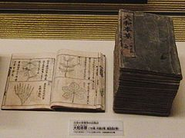
1.1 에도 시대 초 · 중기
역사학(고전)
천문학
수학
본초학

Slide 10
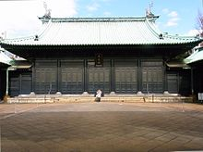
1.1 에도 시대 초 · 중기
창평판 학문소
화정문화
하야시 가

Slide 11

1.2) 후기(막말)
번학
(藩學)
사숙
(塾)
서당
향학
(鄕學)

Slide 12
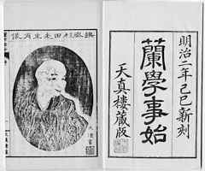
1.2) 후기(막말)
사상가의 등장
국학
난학

Slide 13
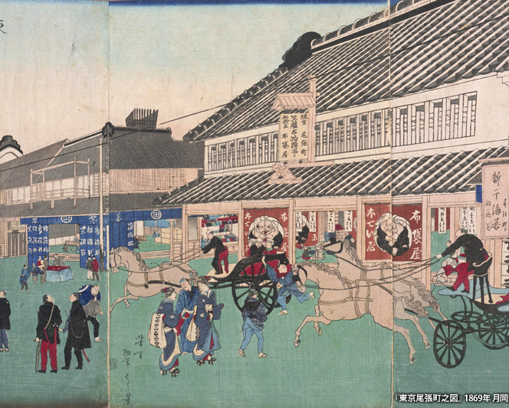
02. 근대
2.1 메이지 시대
2.2 다이쇼 시대

Slide 14

2.1 메이지 시대
메이지 초년
국민교육의 보급

Slide 15

2.1 메이지 시대
교육 칙어
군인 칙유

Slide 16
2.1 메이지 시대
경제학
의학
약학
다구치 우키치
키타자토 시가 노구치
타카미네 스즈키 하타
그 밖에도..

Slide 17
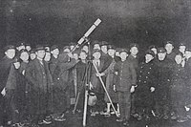
2.2 다이쇼 시대
흥미나 관심을 중심으로 한 교육 실천
도쿄 부립 제5중학교

